Slide 1
Skameneliny na Slovensku

Slide 2
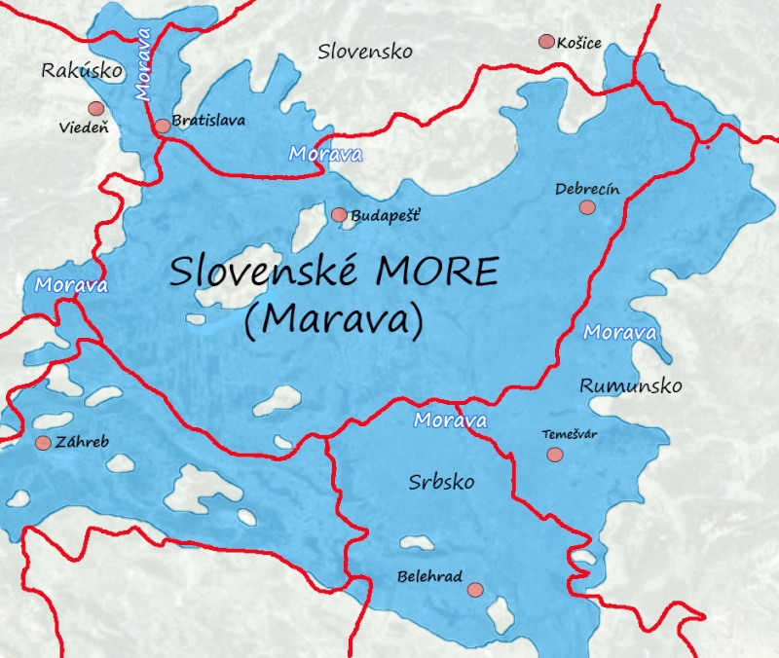

Slide 3
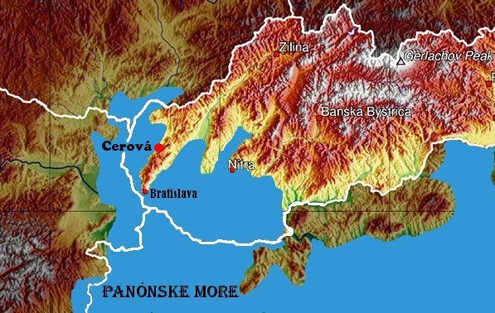

Slide 4
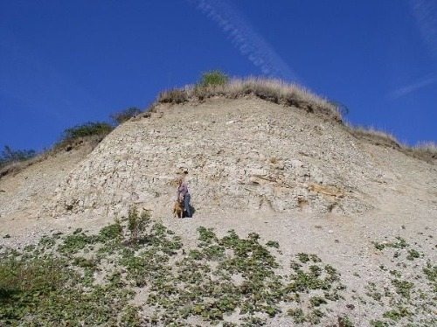
Náleziská skamenelín na Slovensku:
CEROVÁ (okr. Senica)

Slide 5
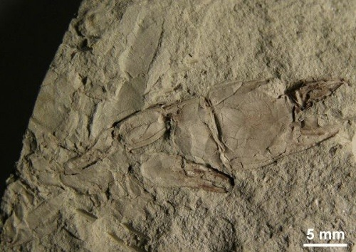
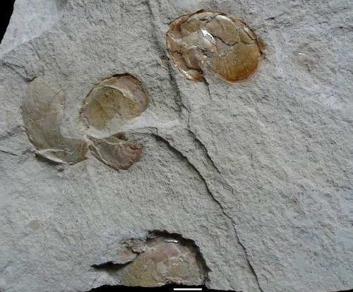
Fosília raka Callianopsis
Folísia hlavonožca Aturia

Slide 6
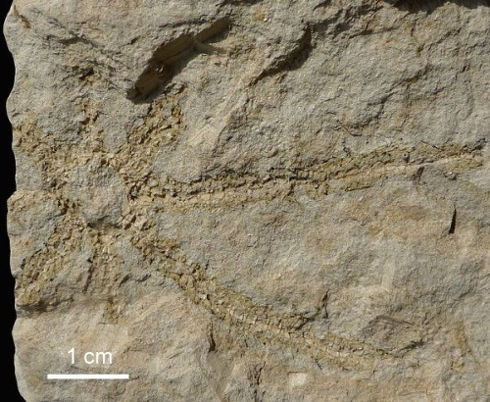
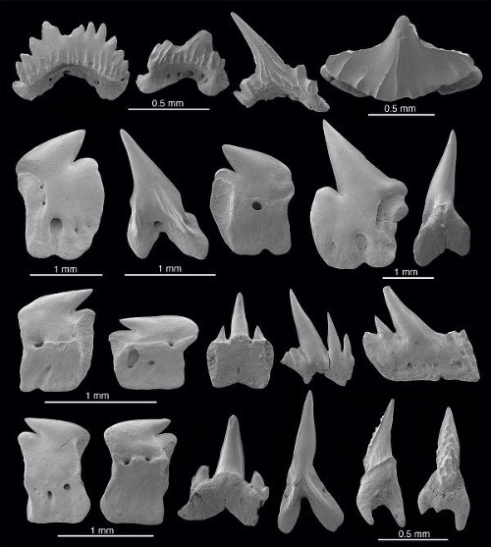
Fosília hviezdovky
Žraločie zuby

Slide 7
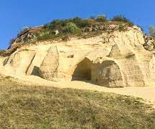
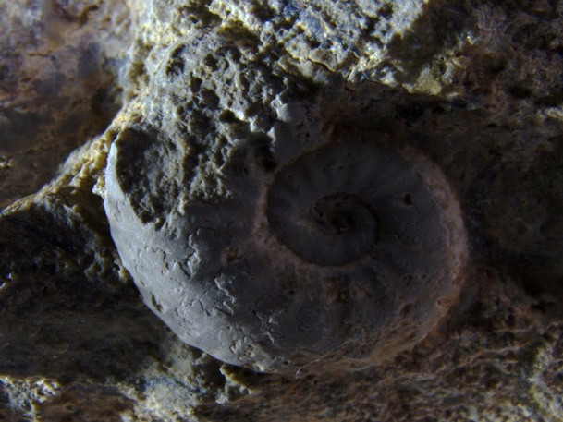
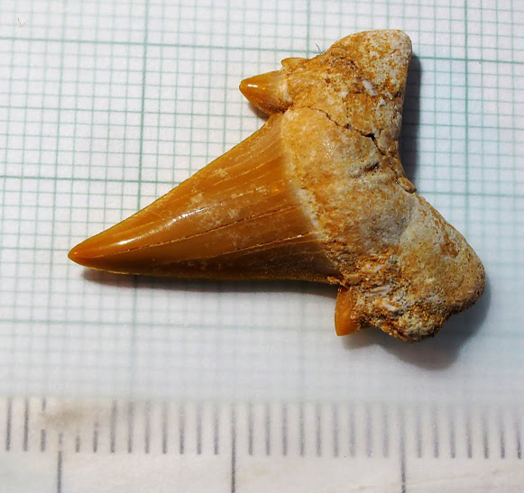
Waitov lom - Lokalita sa nachádza na svahu Devínskej Kobyly pri Devínskej Novej Vsi. Bol tu zaznamenaný výskyt zubov kostnatých rýb z obdobia treťohôr. Devínska Nová Ves, tehelňa - Lokalita tehelňa v Devínskej Novej Vsi bola bohatá na skameneliny rýb a ježoviek. Sandberg - Svetová lokalita (viac ako 350 druhov skamenelín) Bohatá na skameneliny ježoviek, lastúrnikov, rias, žraločích zubov, zubov kostených rýb, ulitníkov, machoviek, zvyšky tuleňov, delfínov, sirén, čeľusti rají a výliatky po norách krabov.

Slide 8
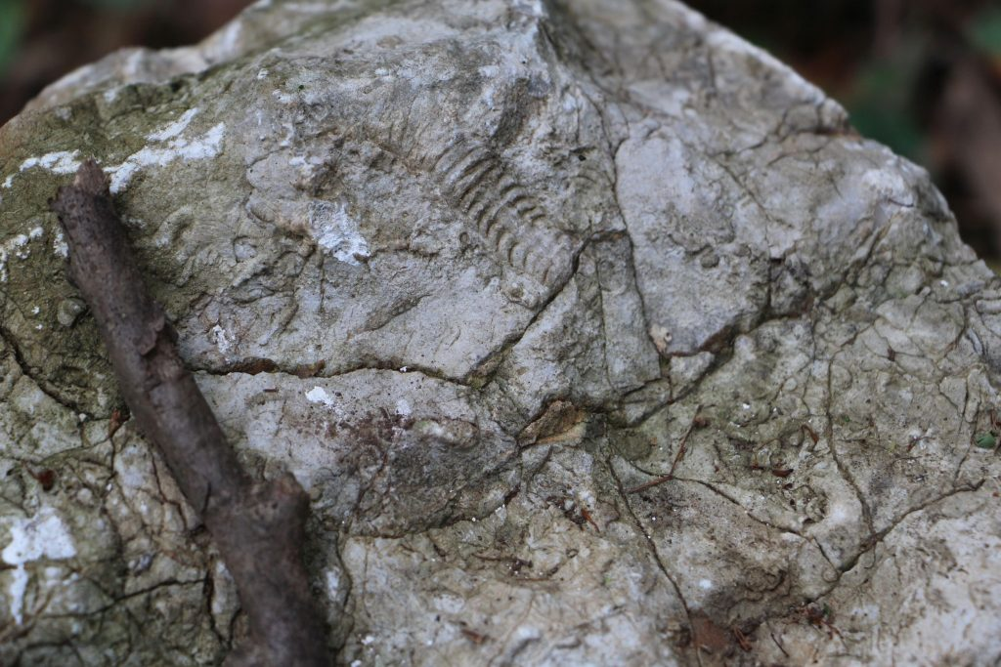
V Slovenskom krase

Slide 9
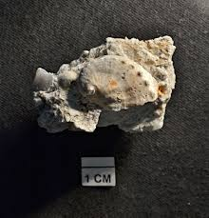
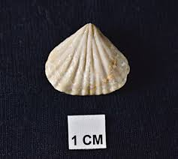
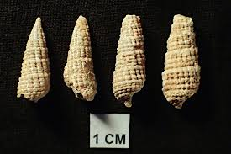
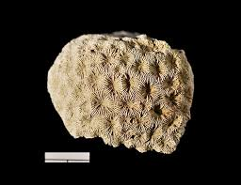
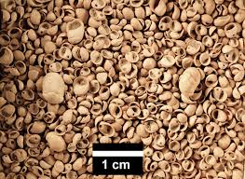
www.paleoklub.sk

Slide 10
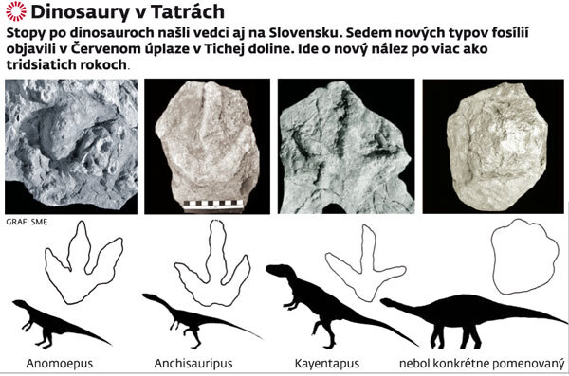

Slide 11
Ďakujem za pozornosť ☺

